Slide 1
Obrada transakcija, planovi izvršenja transakcija, izolacija i zaključavanje kod PostgreSQL baze podataka
Julije Kostov 1026

Slide 2
Transakcije
Logička jedinica posla koja se izvršava nad podacima
Sastoji se od niz operacija koje se izvršavaju nad podacima
Omogućavaju oporavak od greške
Pružaju izolaciju prilikom istovremenog pristupa podacima
Transakcija mora da ima ACID svojstva
Distribuirane transakcije
Notes:
Atomičnost kod transakcija zahteva izvršenje svih operacija u okviru transakcije, tj. ili se sve operacije izvršavaju ili nijedna.
Konzistentnost osigurava da transakcija konzistentnu bazu iz jednog stanja prevodi u drugo stanje koje je takođe konzistentno i poštuje ograničenja integriteta.
Izloacija omogućava izvršenje konkurentnih transakcija tako da dobijeno stanje je jednako stanju kada se konkurente transakcije izvršavaju sekvencijalno.
Trajnost obezbeđuje da se nakon izvršenja transakcije podaci trajno sačuvaju na disk

Slide 3
SQL transakcije
Sastoje se od sledećih delova:
Startovanje transakcije naredbom
Niz operacija koje vrše manipulaciju nad podacima
U slučaju izvršenja bez greške potvrđuje se transakcija
U slučaju greške vrši se vraćanje nastalih promena na prethodno stanje
Potvrđivanje se promene iz prostora transakcije upisuju u bazi i trajno pamte
Vraćanje transakcije odbacuje promene i ne menjaa bazu

Slide 4

PostgreSQL transakcije
Upravljanje konkurentnih pristupom:
MVCC
Eksplicitno zaključavanje

Slide 5
MVCC (multi version concurrency control)
Koristi snepšot podataka
MVCC zaključavanja za čitanje podataka nisu u sukobu sa MVCC zaključavanjima za upis podataka
Zahteva zadržavanje podataka koji nisu više validni
Koristi identifikatore transakcija (txid)

Slide 6
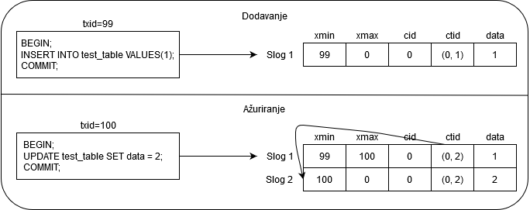
MVCC
Koristi identifikatore transakcija txid
Pored podataka održava metapodatke koji se koriste radi izolacije
xmin – identifikator transakcije koja je dodala slog
xmax – identifikator transakcije koja je obrisala ili ažurirala slog
cid – redni broj komande u transakciji
ctid – identifikator sloga podataka

Slide 7
MVCC
Na osnovu metapodataka, nivoa izolacije i statusa transakcije određuje se dostupnost podataka u okviru transakcije
SELECT *, xmin, xmax FROM <ime_tabele>;
SELECT txid_current();

Slide 8
Izolacije transakcije
SQL definiše 4 nivoa izolacije:
Nepotvrđeno čitanje
Potvrđeno čitanje
Ponovljivo čitanje
Serijalizacija
Pojave koje mogu nastupiti prilikom interakcija konkurentnih transakcija:
Prljavo čitanje
Neponovljivo čitanje
Fantomsko čitanje
Anomalija serijalizacije
Nivo izolacije | Prljavo čitanje | Neponovljivo čitanje | Fantomsko čitanje | Anomalija serijalizacije
Nepotvrđeno čitanje | Dozvoljeno, ali ne u PG-u | Moguće | Moguće | Moguće
Potvrđeno čitanje | Nemoguće | Moguće | Moguće | Moguće
Ponovljivo čitanje | Nemoguće | Nemoguće | Dozvoljeno, ali ne u PG-u | Moguće
Serijalizacija | Nemoguće | Nemoguće | Nemoguće | Nemoguće
Notes:
Prljavo čitanje – jedna transakcija čita upisane podatke od strane druge transakcije koja nije potvrđena
Neponovljivo čitanje – transakcija ponovo čita podatke koje je već čitala a koje je u međuvremenu promenila druga transakcija koja je potvrđena
Fantomsko čitanje – transakcija ponovo izvršava upit koji vraća određene redove tabele koji se razlikuju od vraćenih redova prilikom prvog izvršenja zbog promena napravljenih od strane druge transakcije koja je potvrđena
Anomalija serijalizacije – rezultat dobijen uspešnim izvršenjem grupe transakcija nije konzistentan sa rezultatom koji se dobija prilikom izvršenja jedne po jedne od tih transakcija u svim mogućim redosledima

Slide 9
Potvrđeno čitanje
Podrazumevani nivo
Svaka komanda u okviru transakcije vidi podatke koji su potvrđeni pre početka te komande
Postoji mogućnost da neke komande vide nekonzistentan snepšot podataka
Dovoljno dobar nivo za komande koje nemaju složeno filtriranje
Primer:
UPDATE accounts SET balance = balance + 100 WHERE user_id = 1234;
UPDATE accounts SET balance = balance - 50 WHERE user_id = 1234;

Slide 10
Ponovljivo čitanje
Komande iz transakcija vide podatke koji su potvrđeni pre početka transakcije
Razlika od nivoa potvrđenog čitanja je to što ovaj nivo vidi snepšot podataka od prve komande u transakciji
Samo je moguća anomalija serijalizacije
Aplikacije koje koriste ovaj nivo moraju da budu spremna na greške priliom ažuriranja i moraju da pokušaju ponovno izvršenje

Slide 11
Nivo serijalizacije
Najrestriktivniji nivo izolacija
Simulira serijsko izvršenje konkurentnih transakcija gde rezultat izvršenja mora da bude isti bez obzira na redosled izvršenja
Aplikacije koje koriste ovaj nivo treba da budu spremne za pokušavanje ponovnog izvršenja
Primer:
INSERT INTO test_table (2, (SELECT SUM(value) FROM test_table WHERE class = 1))
INSERT INTO test_table (1, (SELECT SUM(value) FROM test_table WHERE class = 2))
class | value
1 | 10
1 | 20
2 | 100
2 | 200
Notes:
(2, 30) i (1, 330)
(1, 300) i (2, 330)

Slide 12
Nivo serijalizacije
Tehnike za smanjenje grešaka prilikom korišćenja nivoa serijalizacije:
Deklarisanje transakcije kao READ ONLY kada ona samo čita podatke
Kontrola broja aktivnih konekcija korišćenjem ograničenog broja konekcija koje se ponovo koriste nakon oslobođenja
Smanjenje komandi u okviru transakcije
Korišćenje zaključavanja predikata koje ne vrši blokiranje već određuje da li rezultat može da utiče na stvaranje anomalije serijalizacije

Slide 13
Eksplicitno zaključavanje
PostgreSQL omogućava i ekplicitno zaključavanje:
Zaključavanje tabela
Zaključavanje redova
Zaključavanje strana

Slide 14
Zaključavanje redova
PostgreSQL i bez eksplicitnog navođenja za različite komande koristi određena zaključavanja
Traženi mod zaključavanja | Trenutni mod zaključavanja
 | ACCESS SHARE | ROW SHARE | ROW EXCLUSIVE | SHARE UPDATE EXCLUSIVE | SHARE | SHARE ROW EXCLUSIVE | EXCLUSIVE | ACCESS EXCLUSIVE
ACCESS SHARE |  |  |  |  |  |  |  | X
ROW SHARE |  |  |  |  |  |  | X | X
ROW EXCLUSIVE |  |  |  |  | X | X | X | X
SHARE UPDATE EXCLUSIVE |  |  |  | X | X | X | X | X
SHARE |  |  | X | X |  | X | X | X
SHARE ROW EXCLUSIVE |  |  | X | X | X | X | X | X
EXCLUSIVE |  | X | X | X | X | X | X | X
ACCESS EXCLUSIVE | X | X | X | X | X | X | X | X

Slide 15
Zaključavanje redova
Zaključavanje redova ne utiče na čitanje podataka već samo na upis i druga zaključavanja
Traženi mod zaključavanja | Trenutni mod zaključavanja
 | FOR KEY SHARE | FOR SHARE | FOR NO KEY UPDATE | FOR UPDATE
FOR KEY SHARE |  |  |  | X
FOR SHARE |  |  | X | X
FOR NO KEY UPDATE |  | X | X | X
FOR UPDATE | X | X | X | X

Slide 16
Zaključavanje strana
Kontrolu upisa i čitanja u stranama tabele
Oslobađaju se odmah nakon što je red pribavljen ili ažuriran
Obično se ne koriste ekspilcitno već ih sam Postgres koristi

Slide 17
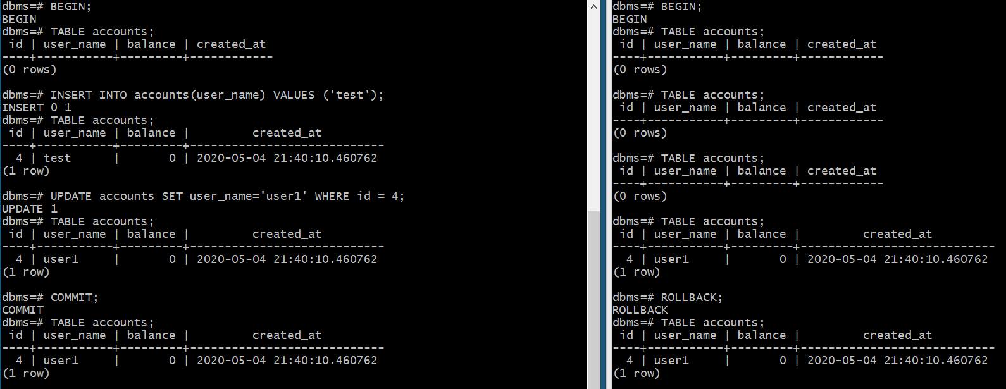
Primeri
BEGIN TRANSACTION ISOLATION LEVEL <nivo_izolacije>;

Slide 18
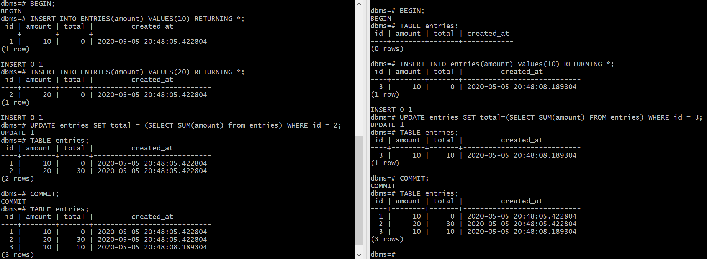
READ COMMITED nivo izolacije

Slide 19
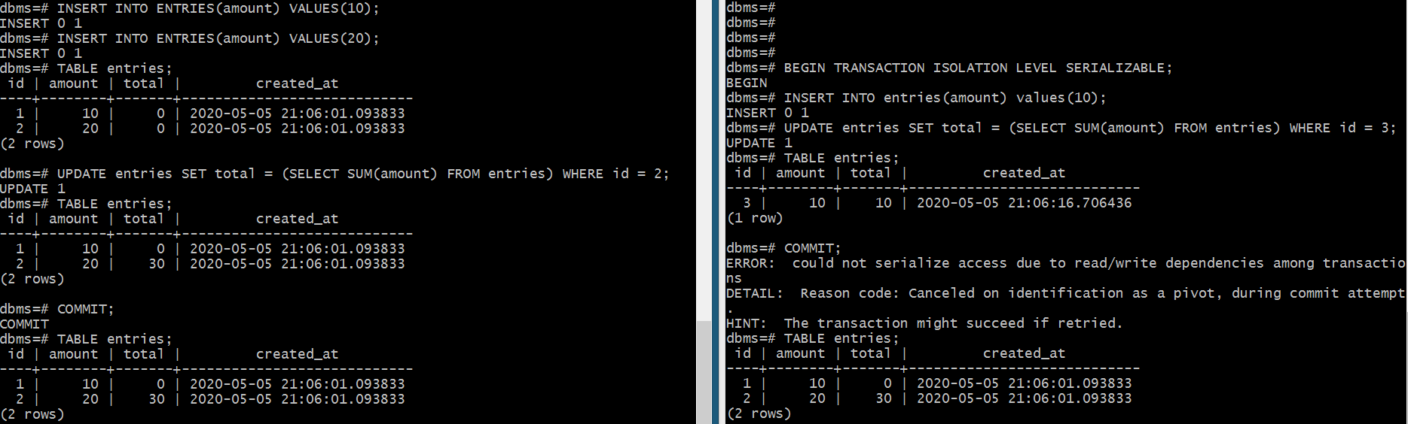
SERIALIZABLE nivo izolacije

Slide 20
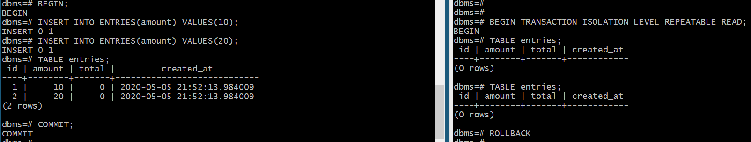
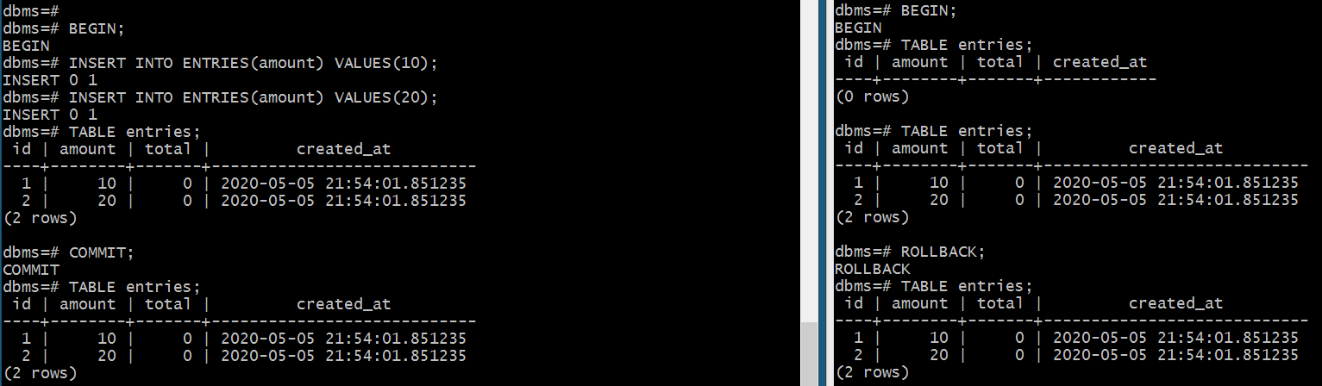
REPEATABLE READ I READ COMMITED nivo izolacije

Slide 21
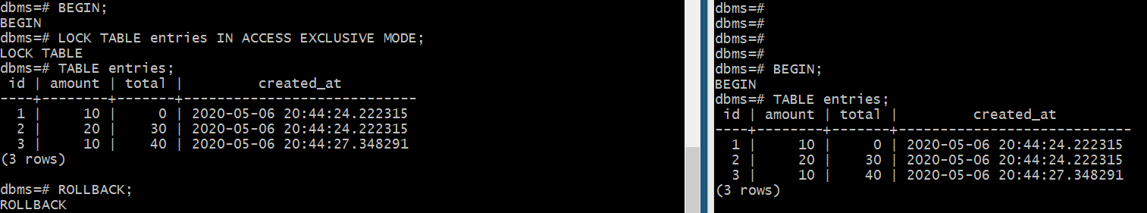
Zaključavanje
LOCK TABLE <ime_tabele> IN <mod_zaključavanja> MODE [NOWAIT];

Slide 22
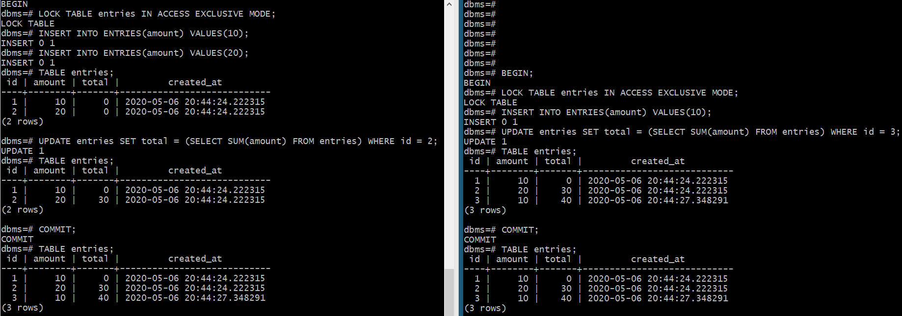
Primer

Slide 23
Hvala na pažnji!

